Slide 1
Journées de DES(C)
Maladies Infectieuses
15 Octobre 2020
Dr LANOIX Jean-Philippe

Slide 2
Cas cliniques Tuberculose
gestion des effets secondaires du traitement antituberculeux et
gestion de la mise en place et de la levée des précautions complémentaires

Slide 3
M. A 27 ans
Arrivé en France il y a 4 ans, originaire du Soudan, a transité par l’Egypte et la Lybie pendant 1 an et demi
Pas d’ATCD, pas d’intoxication éthylique ou tabagique
Consulte aux urgences, fin mai 2020, pour une altération de l’état général lente mais d’aggravation récente
TDM
ECBC : très nombreux BAAR à l’examen direct
Quadrithérapie introduite le 01/06/2020

Slide 4
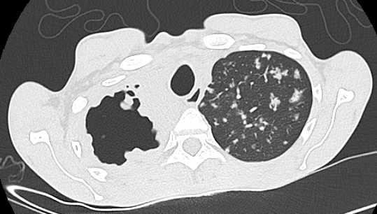
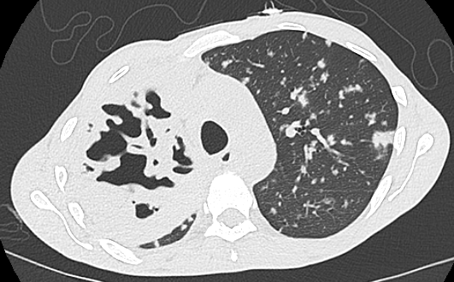
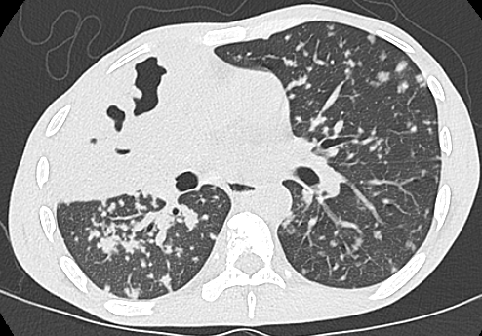
Caverne de 12 x 14cm avec des parois irrégulières.
Lésion lytique de TH8

Slide 5
A J15/M1/M2/M3, il existe toujours des BAAR à l’examen direct
Que faites-vous concernant les mesures d’isolement (Précautions complémentaires Air) ?
  Vous levez l’isolement (car probables BAAR morts)
  Vous maintenez l’isolement jusqu’à négativation des crachats
  Vous maintenez l’isolement jusqu’à négativation des cultures
  Vous maintenez l’isolement jusqu’à M1 quels que soient les résultats intermédiaires

Slide 6
A J15/M1/M2/M3, il existe toujours des BAAR à l’examen direct
Que faites-vous concernant les mesures d’isolement (Précautions complémentaires Air) ?
  Vous levez l’isolement (car probables BAAR morts)
  Vous maintenez l’isolement jusqu’à négativation des crachats
  Vous maintenez l’isolement jusqu’à négativation des cultures
  Vous maintenez l’isolement jusqu’à M1 quels que soient les résultats intermédiaires
Attention au mythe : BK mort
  Surtout en cas de fort inoculum
Seule la culture peut le dire …
  Dans notre cas : culture à M2 positives, culture à M3 en cours
Proposer un isolement à domicile si difficultés de maintien en hospitalisation

Slide 7
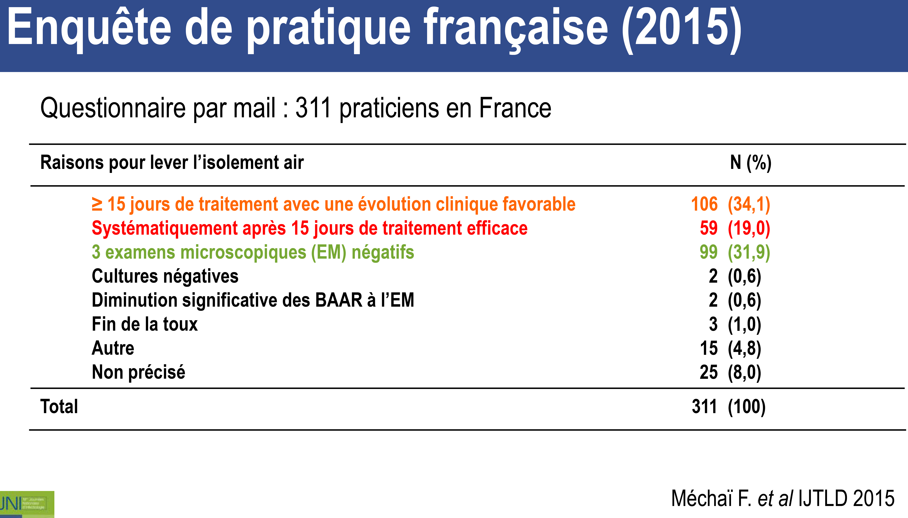

Slide 8
A M2, il existe toujours des BAAR à l’examen direct.
Que discutez-vous concernant le traitement antituberculeux ?
  La poursuite du traitement initial à l’identique
  Une intensification de la quadrithérapie antituberculeuse
  Une prolongation du traitement au-delà des 6 mois si culture positive
  Le maintien du passage en bithérapie (Rifampicine + Isoniazide)
  La poursuite de la quadrithérapie en attendant de savoir si la culture à M2 est positive

Slide 9
A M2, il existe toujours des BAAR à l’examen direct.
Que discutez-vous concernant le traitement antituberculeux ?
  La poursuite du traitement initial à l’identique
  Une intensification de la quadrithérapie antituberculeuse
  Une prolongation du traitement au-delà des 6 mois si culture positive
  Le maintien du passage en bithérapie (Rifampicine + Isoniazide)
  La poursuite de la quadrithérapie en attendant de savoir si la culture à M2 est positive
Prolongation du traitement à 9 mois si caverne + culture BK-crachats + à M2 (en l’absence de résistance)
  Phase intensive de 2 mois
  Phase d’entretien de 7 mois
Tout comme certains proposent de traiter 4 mois les TB non bacillifères
Johnson, AJRCCM 2009

Slide 10
M. K 44 ans
Découverte de VIH sur une masse cérébrale (J0)
Ponction ganglionnaire en EBUS d’une adénopathie nécrotique latéro-trachéale dans le bilan diagnostique de cette masse cérébrale (J8)
BAAR négatifs sur les prélèvements pulmonaires initiaux (fibroscopie bronchique) (J10)
Traitement empirique d’une toxoplasmose cérébrale (J20)
Ponction ganglionnaire finalement positive en culture pour Mycobacterium tuberculosis (J25)
Apparition d’une pneumonie nosocomiale (J27), échec du traitement antibiotique =>
3 BK-crachats positifs en culture (J30)
  Crachat n°1 : ED - ; C + (7j)
  Crachat n°2 : ED - ; C + (9j)
  Crachat n°3 : ED + (rares) ; C + (8j)
Vous mettez en place les précautions complémentaires Air dès que vous posez le diagnostic de TB bacillifère mais le patient était dans le service depuis presque 2 semaines déjà.

Slide 11
L’équipe soignante vous interroge sur le risque d’avoir été exposée au BK. Que pouvez-vous lui répondre ?
Vous tenez un discours rassurant, le risque de transmission est faible, le patient est faiblement bacillifère
Vous tenez un discours alarmant, le patient est bacillifère
Vous tenez un discours rassurant, car il faut toujours être rassurant
Vous restez prudent.e, le risque de transmission existe
Vous attendez la culture BK en milieu liquide à J7 pour en parler à l’équipe soignante

Slide 12
L’équipe soignante vous interroge sur le risque d’avoir été exposée au BK. Que pouvez-vous lui répondre ?
Vous tenez un discours rassurant, le risque de transmission est faible, le patient est faiblement bacillifère
Vous tenez un discours alarmant, le patient est bacillifère
Vous tenez un discours rassurant, car il faut toujours être rassurant
Vous restez prudent.e, le risque de transmission existe
Vous attendez la culture BK en milieu liquide à J7 pour en parler à l’équipe soignante
Hypothèse : probable ensemencement pulmonaire par du BK lors de la ponction ganglionnaire (à l’instar des écrouelles après ponction ganglionnaire cervicale)
Le patient était bien négatif à l’arrivée : rassurer l’équipe

Slide 13
Le patient tolère très mal tous ses traitements avec des vomissements. Vous mettez en cause la rifampicine.
Quelle(s) solution(s) peut/peuvent être instaurée(s) pour améliorer la tolérance digestive de ce médicament ?
Prendre la Rifampicine avec un repas léger et/ou le soir
Proposer la Rifampicine en sirop au lieu de gélules
Proposer la Rifampicine en 2 fois par jour avec un repas léger
Diminuer la posologie
Changer la rifampicine par de la rifabutine

Slide 14
Le patient tolère très mal tous ses traitements avec des vomissements. Vous mettez en cause la rifampicine.
Quelle(s) solution(s) peut/peuvent être instaurée(s) pour améliorer la tolérance digestive de ce médicament ?
Prendre la Rifampicine avec un repas léger et/ou le soir
Proposer la Rifampicine en sirop au lieu de gélules
Proposer la Rifampicine en 2 fois par jour avec un repas léger
Diminuer la posologie
Changer la rifampicine par de la rifabutine
WHO TB guidelines_2009

Slide 15
M. X 35 ans
Prend un traitement depuis 15 jours pour une tuberculose pulmonaire (pas de résistance génotypique à RFP et INH). Il n’y avait pas d’anomalie biologique avant traitement antituberculeux.
Il présente en début de traitement une sensation de brûlure dans les mains.
Que proposez-vous ?
Vous proposez une supplémentation en B6 (pyridoxine).
Vous arrêtez tous les médicaments jusqu’à amélioration
Après amélioration vous reprenez les médicaments un à un
La reprise des médicaments doit se faire à dose progressivement croissante (sur 3 jours)
Vous arrêtez le plus probable (l’isoniazide)

Slide 16
M. X 35 ans
Prend un traitement depuis 15 jours pour une tuberculose pulmonaire (pas de résistance génotypique à RFP et INH). Il n’y avait pas d’anomalie biologique avant traitement antituberculeux.
Il présente en début de traitement une sensation de brûlure dans les mains.
Que proposez-vous ?
Vous proposez une supplémentation en B6 (pyridoxine).
Vous arrêtez tous les médicaments jusqu’à amélioration
Après amélioration vous reprenez les médicaments un à un
La reprise des médicaments doit se faire à dose progressivement croissante (sur 3 jours)
Vous arrêtez le plus probable (l’isoniazide)
En cas de brûlures, paresthésies : pensez à un déficit en B6 et supplémentez (pyridoxine).
[Traitement préventif en cas de dénutrition ++ ou forte posologie]
WHO TB guidelines_2009

Slide 17
Il présente quelques jours après une éruption cutanée diffuse sans prurit.
Que faites-vous ?
Vous proposez une supplémentation en B6 (pyridoxine).
Vous arrêtez tous les médicaments jusqu’à amélioration
Après amélioration vous reprenez les médicaments un à un
La reprise des médicaments doit se faire à dose progressivement croissante (sur 3 jours)
Vous arrêtez le plus probable (l’isoniazide)

Slide 18
Il présente quelques jours après une éruption cutanée diffuse sans prurit.
Que faites-vous ?
Vous proposez une supplémentation en B6 (pyridoxine).
Vous arrêtez tous les médicaments jusqu’à amélioration
Après amélioration, vous reprenez les médicaments un à un
La reprise des médicaments doit se faire à dose progressivement croissante (sur 3 jours)
Vous arrêtez le plus probable (l’isoniazide)
En cas d’éruption il est recommandé de tout arrêter et après amélioration, de reprendre les médicaments un à un à dose progressivement croissante (sur 3 jours)
En commençant par les moins probables : rifampicine, isoniazide
WHO TB guidelines_2009

Slide 19
Il présente, lors d’un contrôle biologique, une cytolyse hépatique à 6N alors qu’il est sous quadrithérapie antituberculeuse (bilan préthérapeutique sans anomalie).
Que faites-vous ?
Vous attendez que la cytolyse régresse en dessous de 2N pour reprendre un traitement
Vous arrêtez uniquement le pyrazinamide
Vous arrêtez les 4 molécules antituberculeuses
La reprise du traitement par RFP-EMB peut se discuter en surveillant la cytolyse
Vous contrôlez le bilan hépatique dans 48 heures

Slide 20
Il présente, à un contrôle biologique, une cytolyse hépatique à 6N alors qu’il est sous quadrithérapie antituberculeuse (bilan préthérapeutique sans anomalie).
Que faites-vous ?
Vous attendez que la cytolyse régresse en dessous de 2N pour reprendre un traitement
Vous arrêtez uniquement le pyrazinamide
Vous arrêtez les 4 molécules antituberculeuses
La reprise du traitement par RFP-EMB peut se discuter en surveillant la cytolyse
Vous contrôlez le bilan hépatique dans 48 heures
Gestion hépatotoxicité sous un traitement de 1ère ligne
Molécules hépatotoxiques : INH, rifampicine et pyrazinamide
Importance des valeurs hépatiques de référence avant introduction des antiBK
Arrêt du traitement antiBK si cytolyse ≥ 5N (ou 3N + signes cliniques d’hépatite)
Reprise quand la cytolyse est < 2N
± Avis CNR
Vidyasagar, J Clin Exp Hepatol. 2013

Slide 21
En cas d’intolérance aux antituberculeux :
Intolérance à l’INH, la durée du traitement n’est pas modifiée
  Trithérapie RIF-PZA-EMB pendant 6 mois
  Sauf si immunodépression ou TB très bacillifère (9 mois)
Intolérance RIF, durée du traitement prolongée à 12 mois
  INH-PZA-EMB ± FQ
  Avis CNR
Intolérance PZA, la durée du traitement prolongée à 9 mois
  trithérapie pendant 2 mois puis bithérapie INH-RIF pendant 7 mois
Intolérance EMB, la durée du traitement n’est pas modifié
  En l’absence de résistance !

